Slide 1
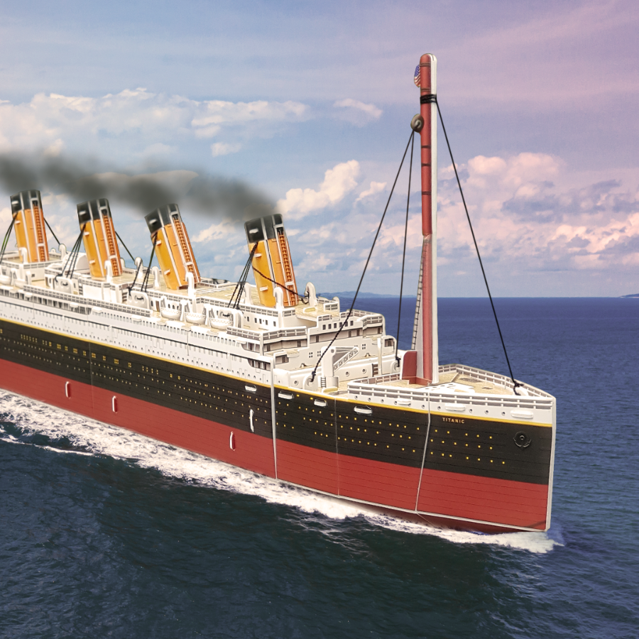
타이타닉 데이터 셋을
이용한 모델 구현
19017029 김주엽

Slide 2
I.
프로젝트 개요
프로젝트명
기획의도
적용된
알고리즘
기대효과
Titanic
지도학습을 이용하여 과거에 있었던 사건에 대해 분석 및 구현
Logistic Regression, Min-Max Scaling, Relu, Sigmoid, Adam, Binary CrossEntropy
과거에 있었던 사건을 분석하여 앞으로 미래에 일어날 일에 대해 예방 및 방지

Slide 3
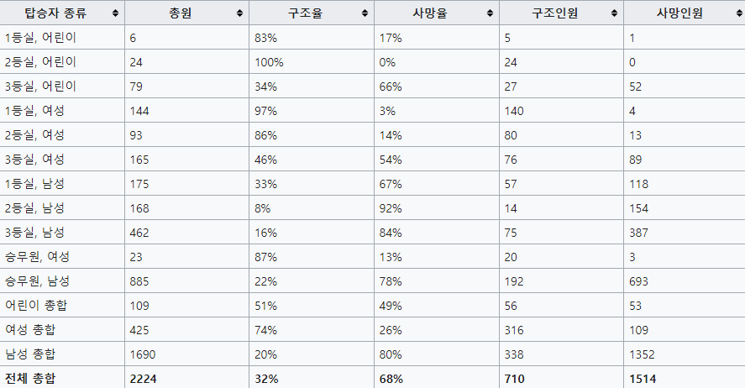
II.
타이타닉 사고 분석
사고 배경
사고 원인
구조 현황
1912.4.15 새벽 북대서양에서 빙산에 충돌해 침몰
ㆍ빙산 경고 메시지가 선장에게 제대로 전달이 되지 않아 충돌
ㆍ충돌 사실을 인지했음에도 불구하고 한동안 계속 운행
ㆍ구명보트의 수가 적음

Slide 4
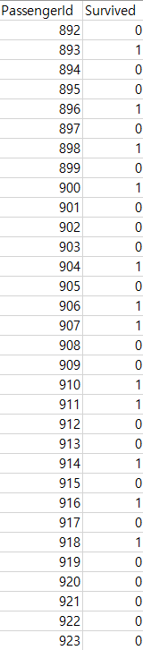
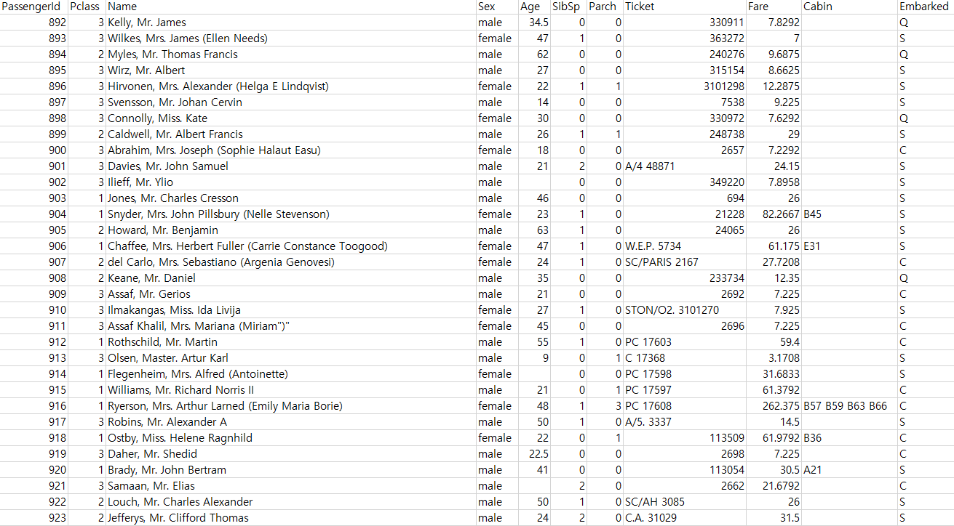
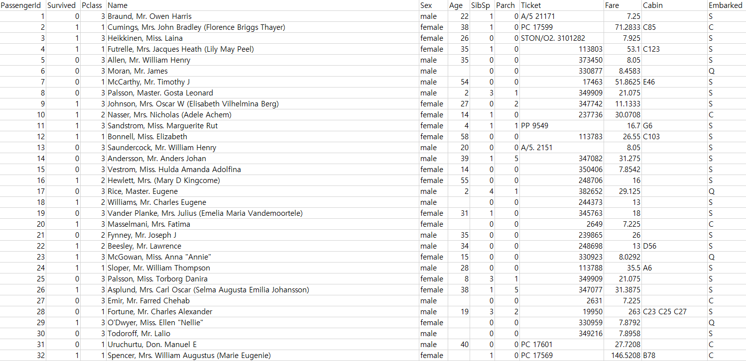
III.
타이타닉 데이터 셋
구성
gender_submission.csv
test.csv
train.csv

Slide 5
III.
타이타닉 데이터 셋
PassengerID
Pclass
Name
Sex
Age
SibSp
Parch
Ticket
Fare
Cabin
Embarked
승객 번호
test.csv
티켓 등급(낮을수록 등급이 높음)
승객 이름
성별
나이
동승한 형제/배우자 수
동승한 부모/자녀 수
티켓 번호
티켓 요금
객실 번호
기항지 위치, C(Cherbourg), Q(Queenstown), S(Southampton)

Slide 6
III.
타이타닉 데이터 셋
PassengerID
Survived
Pclass
Name
Sex
Age
SibSp
Parch
Ticket
.
.
승객 번호
생존 여부
train.csv
티켓 등급(낮을수록 등급이 높음)
승객 이름
성별
나이
동승한 형제/배우자 수
동승한 부모/자녀 수
티켓 번호

Slide 7
IV.
데이터 셋 가공
학습에
불필요한 값
제거, 변환
train.csv

Slide 8
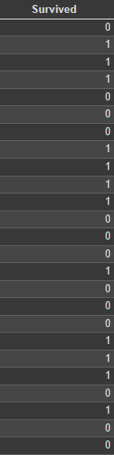
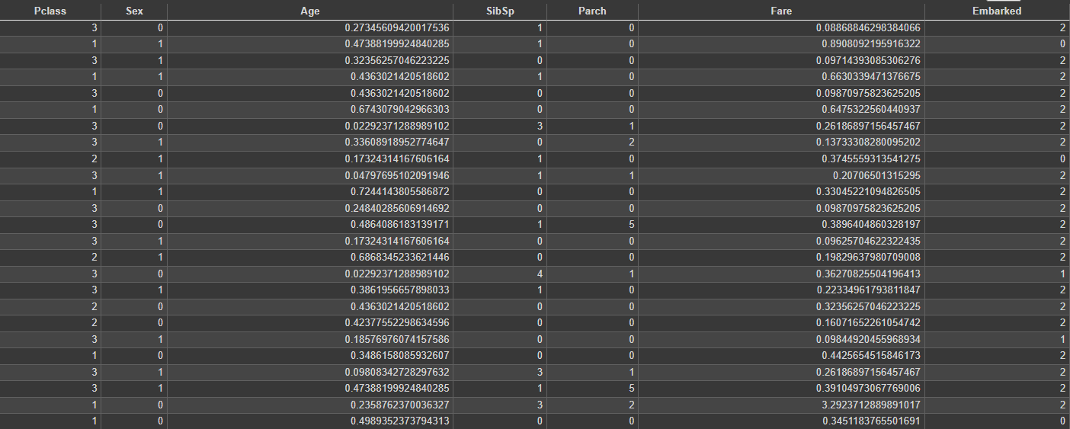
IV.
데이터 셋 가공
y_data
x_data
정수형 데이터로 변환
Min-Max Scaling
* f(x) = (x – min) / (max – min)

Slide 9
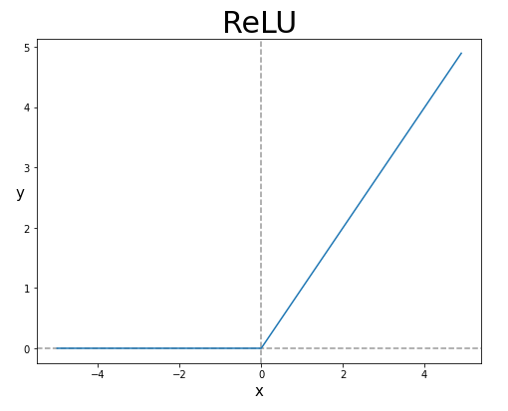
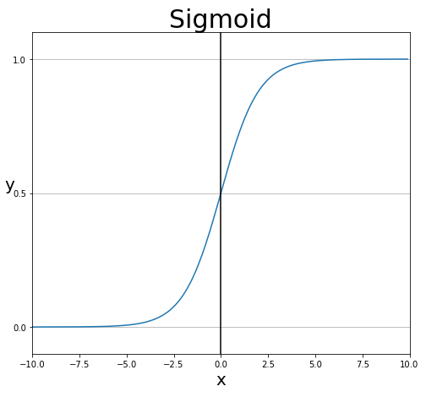
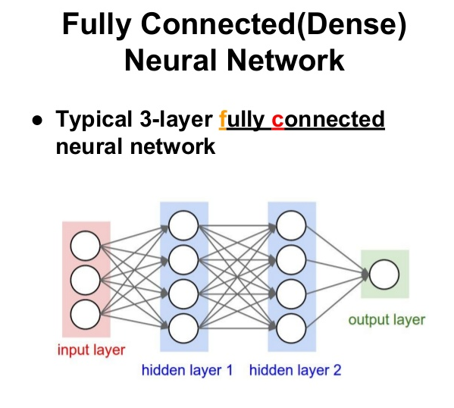

V.
모델 구현
사용된 API
활성화 함수
최적화 함수
손실 함수
학습 평가
Keras
Relu, Sigmoid
Adam
Binary CrossEntropy
Accuracy

Slide 10
V.
모델 구현
Sigmoid
특징
1. 입력 값을 0 ~ 1 사이의 값으로 반환
2. 0과 1로 분류하여 이진 분류에 주로 사용
3. 매끄러운 곡선을 가지기에 기울기가 급변하
는 기울기 폭주가 발생하지 않음
단점
1. 모든 값을 0 ~ 1 사이의 값만 반환
2. 경사하강법 수행 시 범위가 좁아 0에 수렴
하는 기울기 소실 문제가 발생
출력층에 적합한 활성화 함수

Slide 11
V.
모델 구현
Relu
특징
1. 양수면 자기 자신을 음수면 0을 반환
2. 단순한 구조로 은닉층에서 주로 사용
3. 기존 활성화 함수에 비해 속도가 매우 빠름
4. 기울기 소실 문제가 발생하지 않음
단점
1. 음수 값을 입력 받으면 항상 0으로 반환
2. Dying Relu 현상이 발생
* 입력 값이 음수일 때 기울기가 0이 되어 가중치 업데이트가 불가능한 현상

Slide 12
VI.
참고 사이트
Keras
Min-Max Scaling
Batch Normalization
FCL
Relu
Sigmoid
Loss Function
Optimizer
타이타닉
생존자 분류
https://wikidocs.net/192931
https://dsbook.tistory.com/58
https://dacon.io/forum/408215
https://wikidocs.net/145646
https://dsbook.tistory.com/59
https://gooopy.tistory.com/55
https://gooopy.tistory.com/52
https://sosoeasy.tistory.com/351
https://gr-st-dev.tistory.com/423
https://gooopy.tistory.com/80

